Slide 1
Facultad Politécnica
Universidad Nacional del Este

Slide 2
Marco legal
Ley Nº 250/93 , Carta Orgánica de la Universidad Nacional del Este.
Resolución CSU Nº 01/95; Creación de la Facultad Politécnica de la Universidad Nacional del Este de fecha 4 de Enero de 1995.
Reglamento General de la Universidad Nacional del Este (UNE).
Resolución CD Nº 260/2010 que aprueba el Reglamento Interno de la Facultad Politécnica.

Slide 3
Misión y Visión Institucional
Misión
Formar en valores, ciencias y técnicas para responder a los desafíos socio ambientales, a través de la investigación docencia y extensión.
Visión
Centro de formación tecnológica y científica con prestigio nacional e internacional

Slide 4
Plan Estratégico UNE 2012 - 2016
Ejes Estratégicos | Objetivos Estratégicos
FORMACIÓN | OE 1: Contar con docentes de alto nivel de formación – Master y PHD con dedicación a tiempo completo. OE 2: Ofrecer carreras con currículo que respondan a las necesidades emergentes en la sociedad.
INVESTIGACIÓN, DESARROLLO E INNOVACION | OE 3: Desarrollar en la UNE una cultura de investigación. OE 4: Posicionar nacional e internacionalmente a la UNE a través de trabajos de investigación.
EXTENSIÓN | OE 5: Promover la transferencia de conocimientos y resultados de investigaciones generados en la UNE a la sociedad. OE 6: Implementar líneas de acción social que comprometan a todos los estamentos de la UNE que contribuyan a mejorar la calidad de vida de la sociedad.
GESTIÓN DE CALIDAD | OE 7: Desarrollar y fortalecer los procesos de gestión académica, administrativa, de investigación y de extensión. OE 8: Asegurar la calidad educativa conforme a los estándares establecidos a nivel nacional e internacional.

Slide 5
Plan Estratégico FPUNE 2012 - 2016
Eje Estratégico: Formación
OE 1: Contar con docentes de alto nivel de formación – PHD y Master; con dedicación a tiempo completo. | Objetivos Operativos Incorporar progresivamente docentes de tiempo completo en todas las carreras.
 | Objetivos Operativos Propiciar la formación continua de docentes y egresados.
 | Objetivos Operativos Fortalecer la política de intercambio y movilidad docente.
 | Objetivos Operativos Promover el reconocimiento del ejercicio de la docencia.
OE 2: Ofrecer carreras con currículum que respondan a las necesidades emergentes en la sociedad. | Objetivos Operativos Promover los procesos de revisión curricular en forma participativa.
 | Objetivos Operativos Ofrecer alternativas de formación técnica que contribuyan al desarrollo social.

Slide 6
Plan Estratégico FPUNE 2012 - 2016
Eje Estratégico: Investigación, Desarrollo e Innovación
OE 3: Desarrollar en la UNE una cultura de Investigación. | Objetivos Operativos Incentivar programas de investigación
 | Objetivos Operativos Propiciar la formación de investigadores.
 | Objetivos Operativos Fomentar el desarrollo de buenas prácticas e investigación en el ámbito institucional
OE 4: Posicionar nacional e internacionalmente a la UNE a través de trabajos de investigación. | Objetivos Operativos Divulgar los trabajos de investigación
 | Objetivos Operativos Consolidar las acciones de interfaces tecnológicas
 | Objetivos Operativos Promover la realización de investigaciones en cooperación con otras instituciones

Slide 7
Plan Estratégico FPUNE 2012 - 2016
Eje Estratégico: Responsabilidad Social
OE 5: Promover la transferencia de conocimientos y resultados de investigaciones generados en la UNE a la sociedad. | Objetivos Operativos Integrar líneas de investigación que prioricen la solución de problemas nacionales
 | Objetivos Operativos Implementar herramientas para la administración, gestión y transferencia del conocimiento
OE 6: Implementar líneas de acción social que comprometen a todos los estamentos de la UNE y que contribuyan a mejorar la calidad de vida de la sociedad. | Objetivos Operativos Promover programas de vida saludable dentro de una cultura ecológica
 | Objetivos Operativos Propiciar la justicia para la vigencia de nuestros valores éticos
Eje Estratégico: Gestión de Calidad
OE 7: Desarrollar y fortalecer los procesos de gestión: académica, administrativa, de investigación y de extensión. | Objetivos Operativos Incorporar herramientas para una gestión de calidad.
OE 8: Asegurar la calidad educativa conforme a los estándares establecidos a nivel nacional e internacional. | Objetivos Operativos Implementar sistemas de actualización permanente.

Slide 8
Organigrama
Consejo Directivo
Decanato
Vice Decanato
Asesorías
Auditoría Externa
MECIP
Autoevaluación y Acreditación
Dirección de Planificación y Gestión de la Calidad
Dirección Académica
Dirección de Investigación
Secretaría General
Dirección de Informática
Dirección de Administración y Finanzas
Dirección de Bienestar Institucional
Dirección de Postgrado
Dirección de Extensión

Slide 9
Autoridades - Consejo Directivo
Ing. M.Sc. Eustaquio Alcides Martínez Jara, Presidente
Ing. Eligio Salvador Alvarez Rivas, Vicedecano
Representantes Estamento Docente
Dr. Ramón Porfirio Vera Silva
Ing. Gabriela Matilde Bobadilla de Almada
Lic. Edgar Ambrosio Acosta Machuca.
Ing. Armando Miguel Blaires Bogado
Ing. Carlos Alberto Centurión Valdez
Representante Estamento Egresado no Docente
Ing. Guzmán Vera Moreira.
Representantes Estamento Estudiantil
Univ. Sissi Astrix Romina Isasi Franco
Univ. Rodrigo Núñez Fernández.
.

Slide 10
Autoridades - Directores
Dirección de Planificación y Gestión de la Calidad
Lic. Aldo Joel Villalba Osorio.
Dirección de Extensión
Ing. Carlos Enrique Montiel Careaga.
Secretaría General
Lic. MADE María Viviana Jure de Buttner.
Dirección Académica
Lic. Luz Marilda Bertoni.
Dirección de Investigación
Ing. Gabriela Bobadilla de Almada.
Dirección de Posgrado
Ing. M.Sc .Luis Germán Barrientos Mujica
Dirección de Informática
Lic. Luis Morán Almada.
Dirección de Administración y Finanzas
Lic. Lidio Trinidad.
Dirección de Bienestar Institucional
Lic. María Lis Báez.

Slide 11
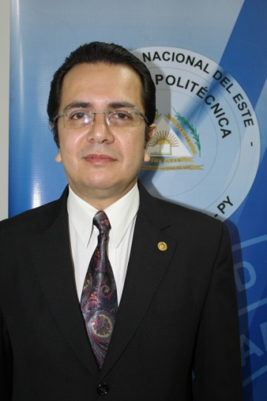
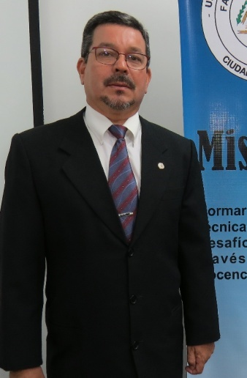
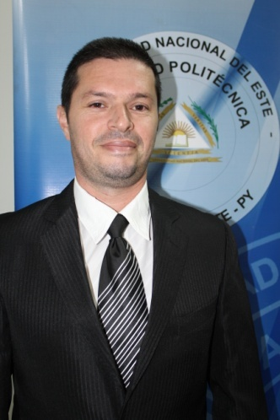
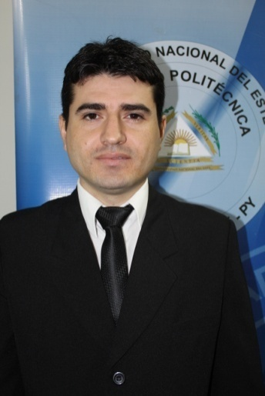
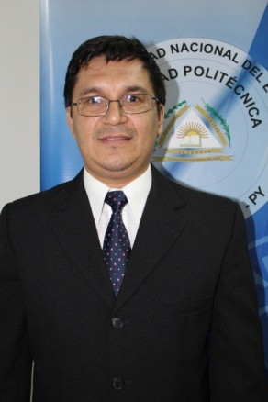
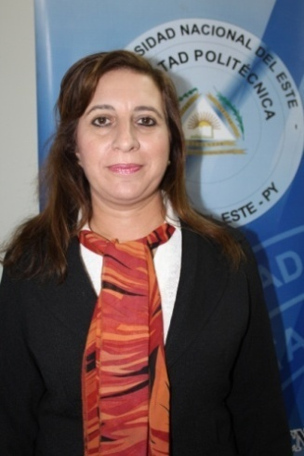
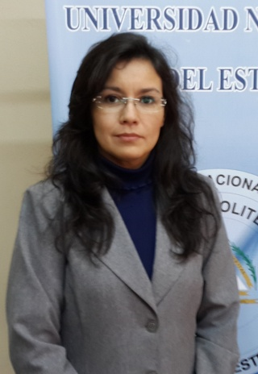
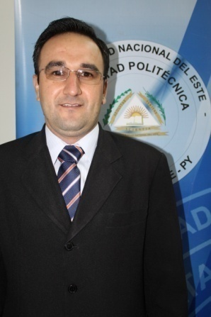
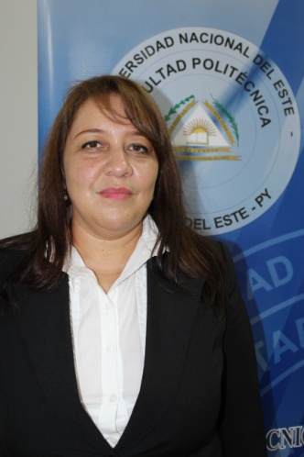
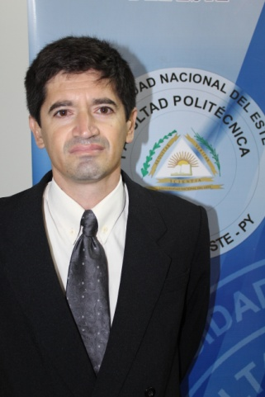
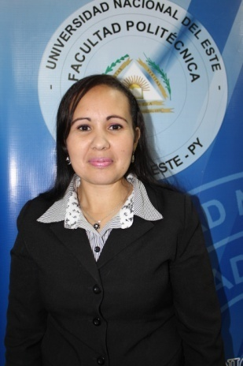
Equipo de Trabajo
DEC
VDEC
DPLA
DADM
DEXT
SG
DACA
DPOS
DINV
DINF
DBI

Slide 12
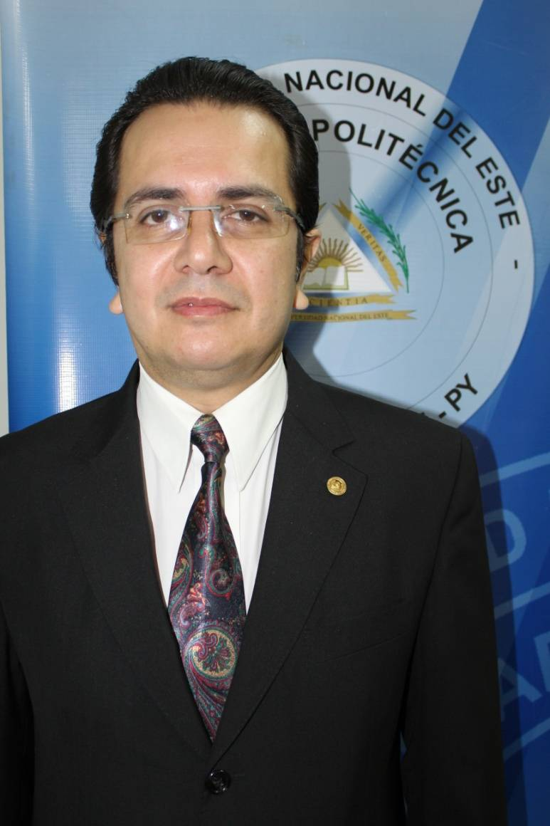
Decano
Nombre:
Eustaquio Alcides Martínez
Formación:
Ingeniero Electricista.
Máster en Ingeniería de Sistemas.
Doctorado Ingeniería de Sistemas y Computación.
Especialista en Didáctica e Investigación.

Slide 13
Vice Decano
Nombre:
Eligio Salvador Álvarez Rivas
Formación:
Técnico Superior en Electricidad.
Ingeniero en Informática.
Licenciado en Análisis de Sistemas.
Programador de Computadoras.
Especialista en Didáctica e Investigación
Universitaria.

Slide 14
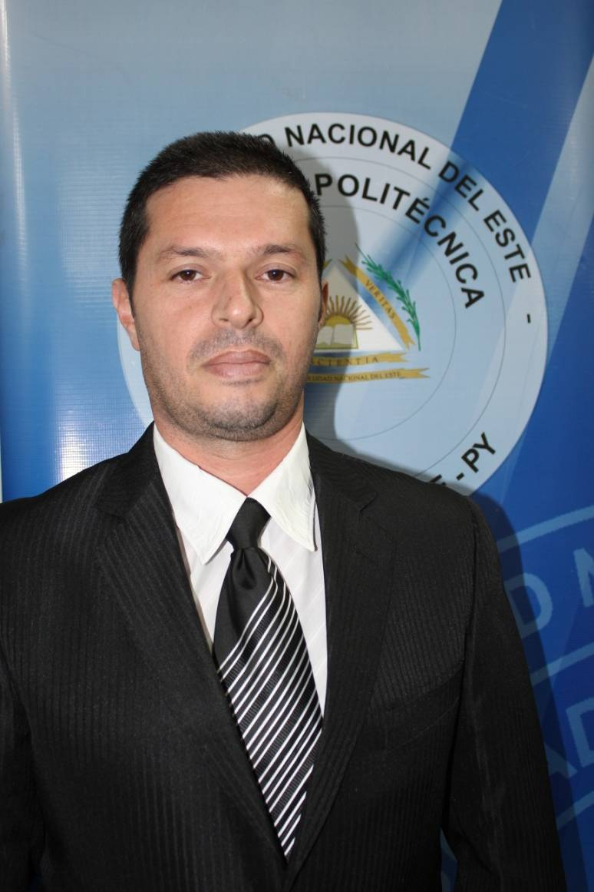
Director de Planificación
Nombre:
Aldo Joel Villalba Osorio
Formación:
Licenciado en Contabilidad.
Especialista en Administración Financiera y Control Gubernamental.
Especialista en Didáctica Universitaria.

Slide 15
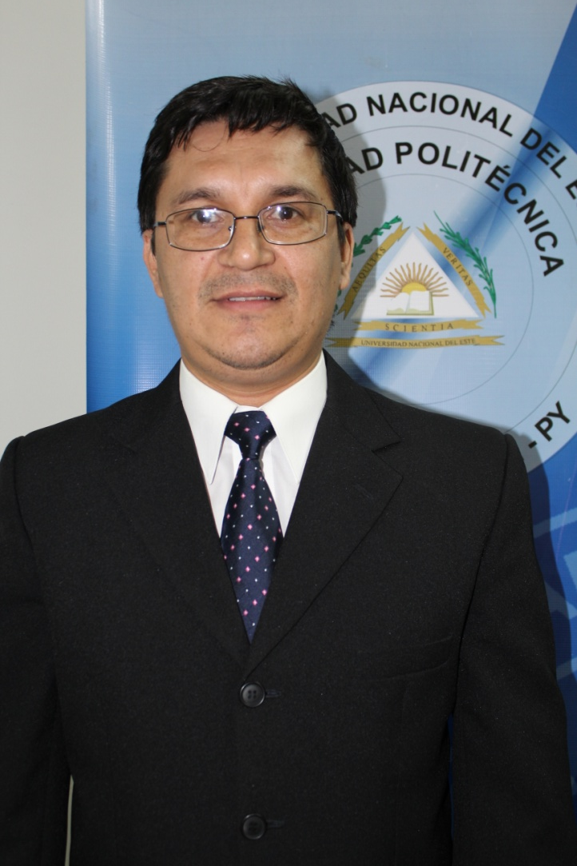
Director de Extensión
Nombre:
Carlos Enrique Montiel Careaga
Formación:
Licenciado en Análisis de Sistemas.
Ingeniero en Informática.
Especialista en Didáctica e Investigación.
Especialista en Ingeniería de Software.
Especialista en Auditoria de Sistemas.
Especialista en Optimización de Procesos.

Slide 16
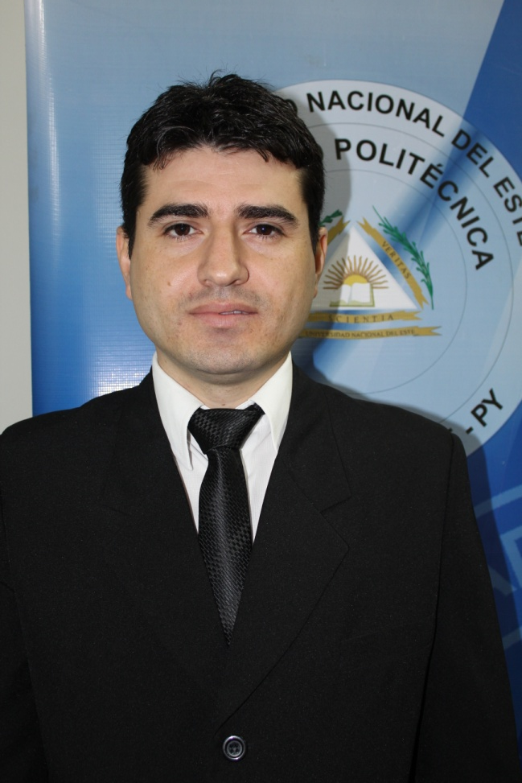
Director de Administración y Finanzas
Nombre:
Lidio Trinidad Benítez
Formación:
Licenciado en Contabilidad.
Especialista en Didáctica e Investigación.
Curso de PROJECT 2000 - Básico.
Curso de PROJECT 2000 - Intermedio.

Slide 17
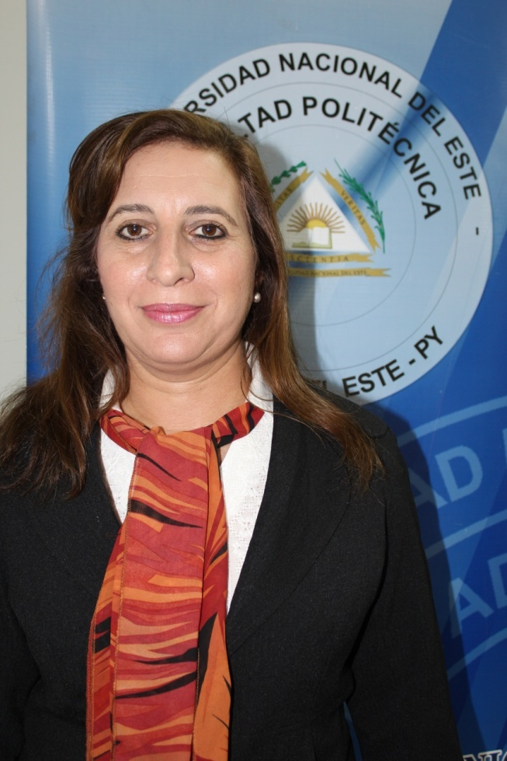
Secretaria General
Nombre:
María Viviana Jure de Buttner.
Formación:
Licenciada en Lengua Inglesa.
Licenciada en Ciencias De La Educación con Énfasis en Ciencias Sociales.
Especialista en Didáctica Universitaria.
Máster en Dirección de Empresas.

Slide 18
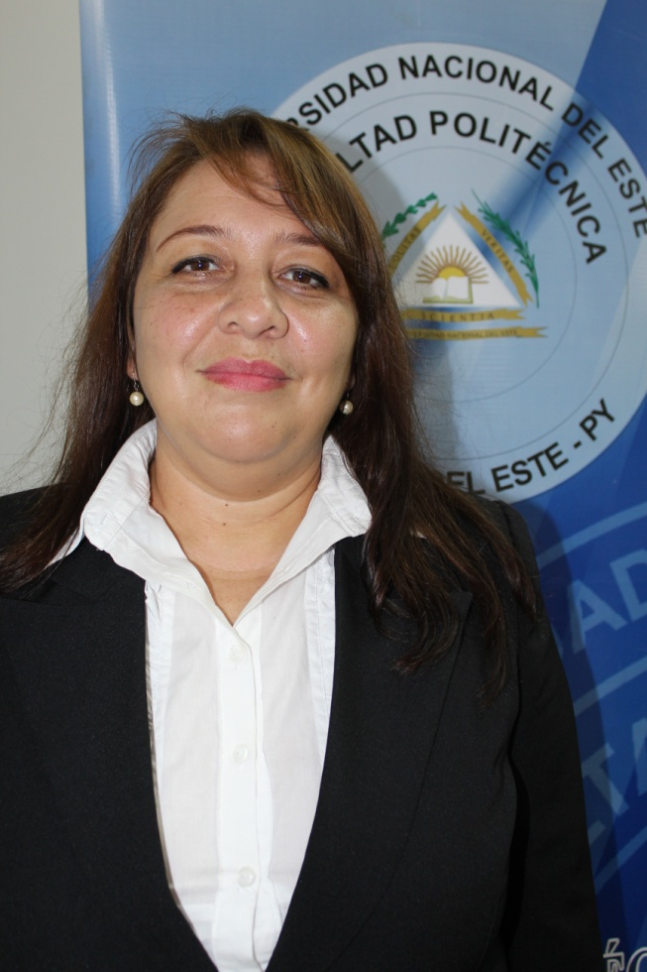
Directora de Investigación
Nombre:
Gabriela Bobadilla de Almada
Formación:
Licenciada en Análisis de Sistemas.
Ingeniera en Informática.
Especialista en Didáctica Universitaria.
Especialista en Ingeniería en Sistemas.
Especialista en Estrategias para la Evaluación de Aprendizaje en el enfoque de competencias.
Máster en Informática y Computación.

Slide 19
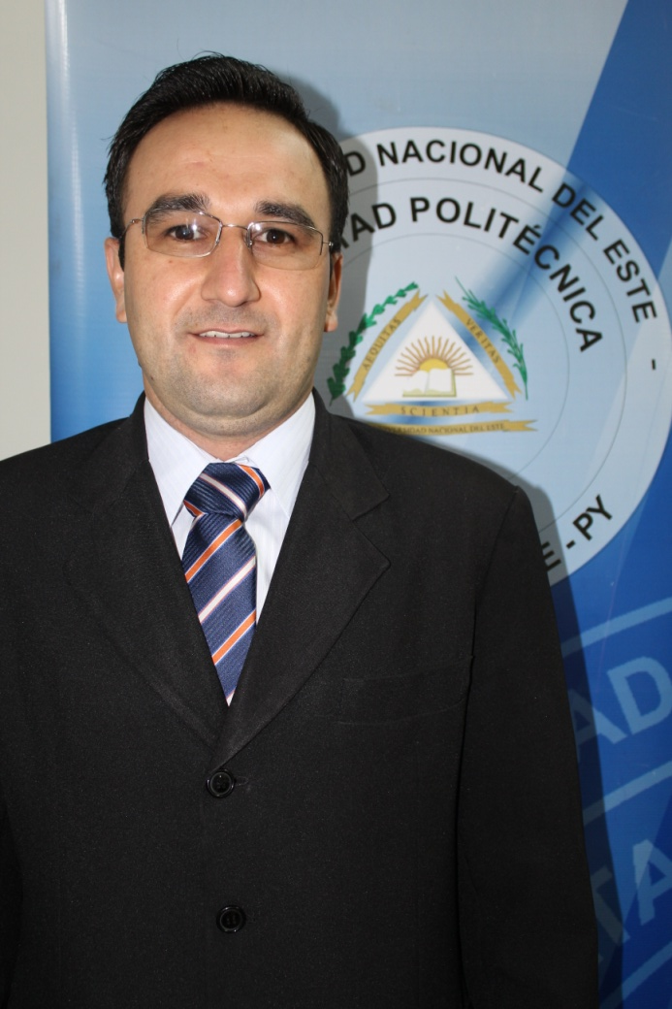
Director de Postgrado
Nombre:
Luis Germán Barrientos Mujica
Formación:
Ingeniero Electricista.
Máster en Ingeniería Eléctrica.

Slide 20
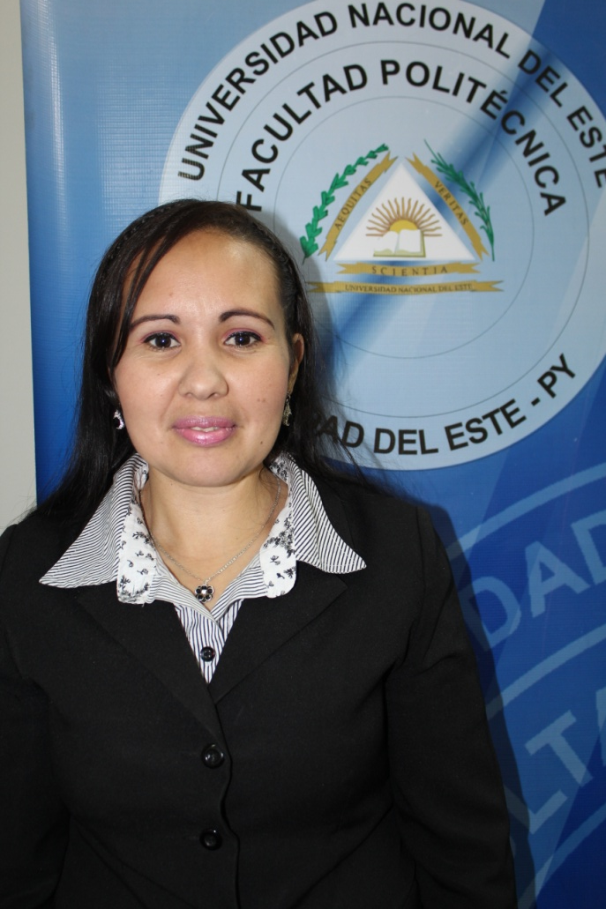
Directora de Bienestar Institucional
Nombre:
María Lis Báez
Formación:
Licenciada en Psicología.
Especialista en Psicología Laboral.
Especialista en Didáctica Universitaria.

Slide 21
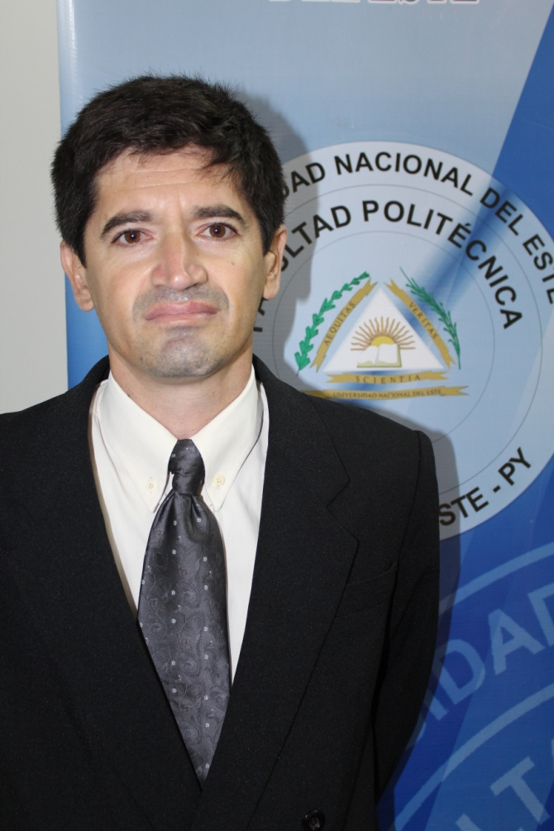
Director de Informática
Nombre:
Luis Morán Almada.
Formación:
Licenciado en Análisis de Sistemas.

Slide 22
Directora Académica
Nombre:
Luz Marilda Bertoni de Villalba.
Formación:
Licenciada en Análisis de Sistemas.
Especialista en Análisis de Sistemas.
Especialista en Didáctica Universitaria.

Slide 23
Formación Académica

Slide 24
Carreras de Grado
Nº
Nombre de la Carrera
Titulo Otorgado
Duración
01
Licenciatura en
Análisis de sistema
Licenciado/a en
Análisis de Sistemas
4 años
Ingeniero/a
Electricista
5 años
02
Ingeniería Eléctrica
Licenciatura
en Turismo
Licenciado/a
en Turismo
4,5 años
03
Ingeniería
de Sistemas
Ingeniero/a
en Sistemas
04
5 años

Slide 25
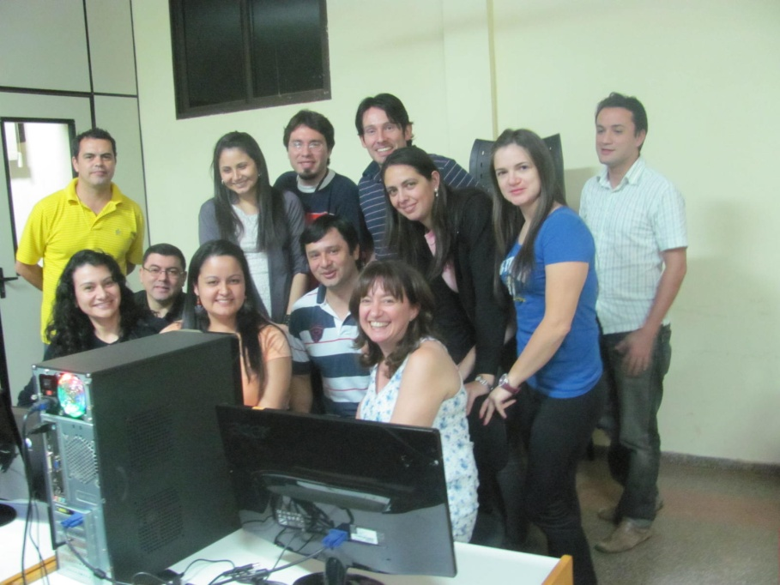
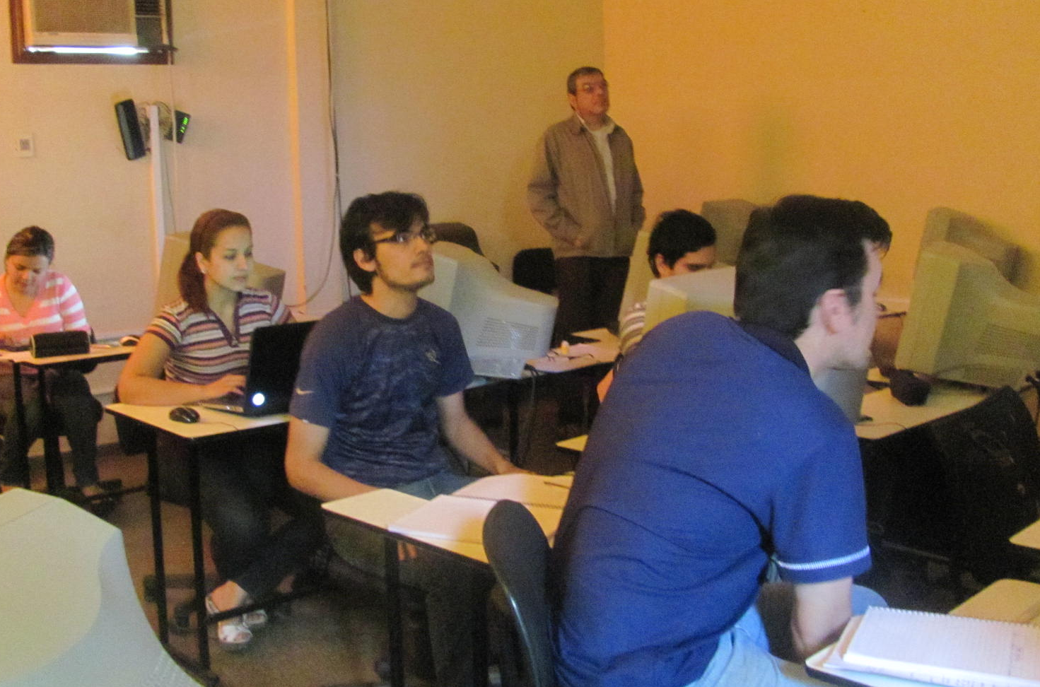
Postgrado
INFORMÁTICA
Especialización en Desarrollo de Sistemas para Ambiente Internet con Tecnología Orientada a Objetos
Maestría en Informática y Computación
INGENIERÍA ELÉCTRICA
Especialización en Sistemas de Distribución Maestría en Ingeniería Eléctrica

Slide 26
Investigación

Slide 27
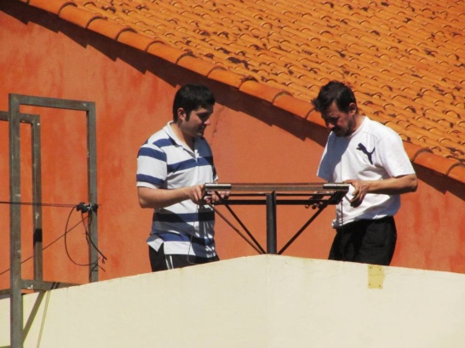
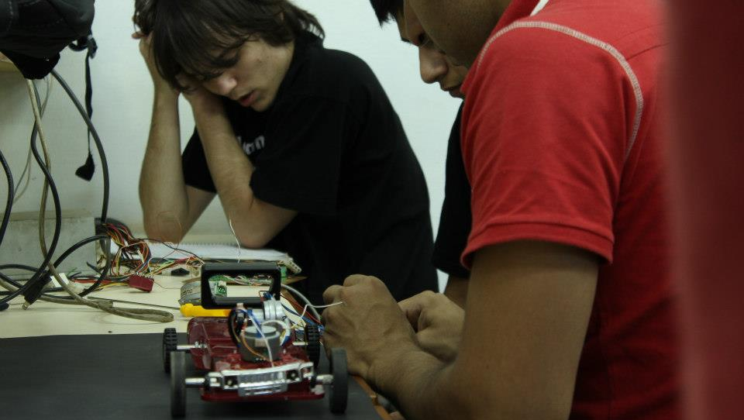
Investigación, Desarrollo e Innovación
Producto | Cantidad
 | 2004 | 2013
Investigadores | 5 | 26
Proyectos | 5 | 82
Publicaciones | 13 | 283
Revista científica | 1º edición | 8º edición

Slide 28
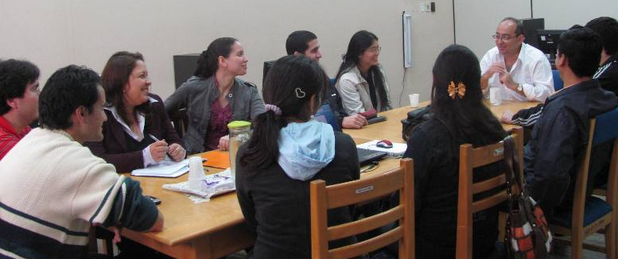
FORMACIÓN DE INVESTIGADORES
Total de Investigadores
70% de los profesores investigadores, ha accedido a formación especializada a través de programas dentro y fuera de la institución.

Slide 29
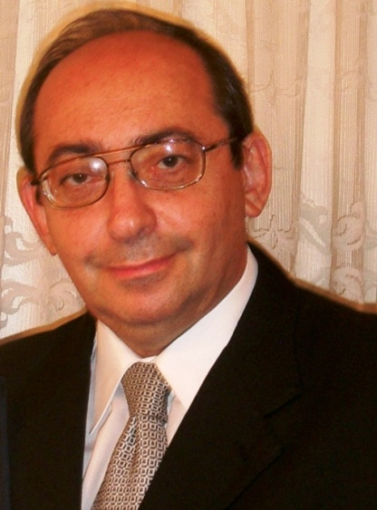
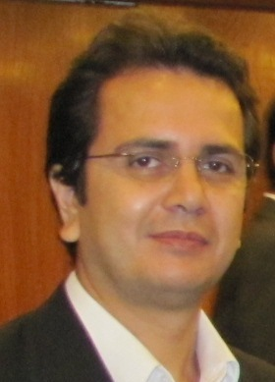
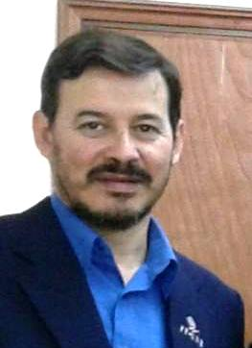
ASESORES Y COORDINADORES DE LAS LÍNEAS DE INVESTIGACIÓN
Docentes categorizados, desde el 2011, por el Programa Nacional
de Incentivo a Investigadores (PRONII)
Nivel III,
Ing. Dr. Benjamín Barán
Nivel I,
Ing. MSc. Eustaquio Martínez
Candidato a Investigador,
Lic. MSc. Alberto Rojas

Slide 30
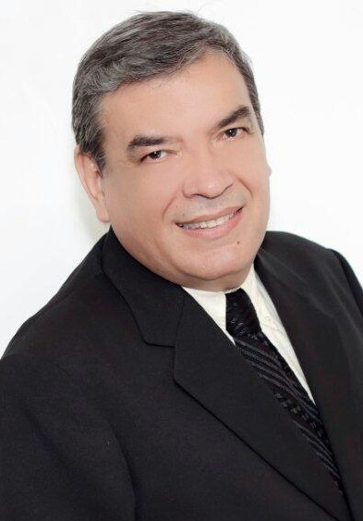
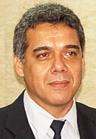
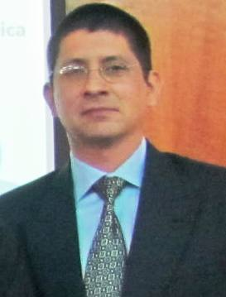
ASESORES Y COORDINADORES DE LAS LÍNEAS DE INVESTIGACIÓN
Ing. Dr. Carlos Cardozo
Ing. Dr. Sebastián Arce
Ing. Dr. Enrique Chaparro

Slide 31
POLÍTICAS DE INVESTIGACIÓN
Por resolución N° 162/2013 del Consejo Directivo se formalizan las Políticas para el desarrollo de la Investigación en la institución.

Slide 32
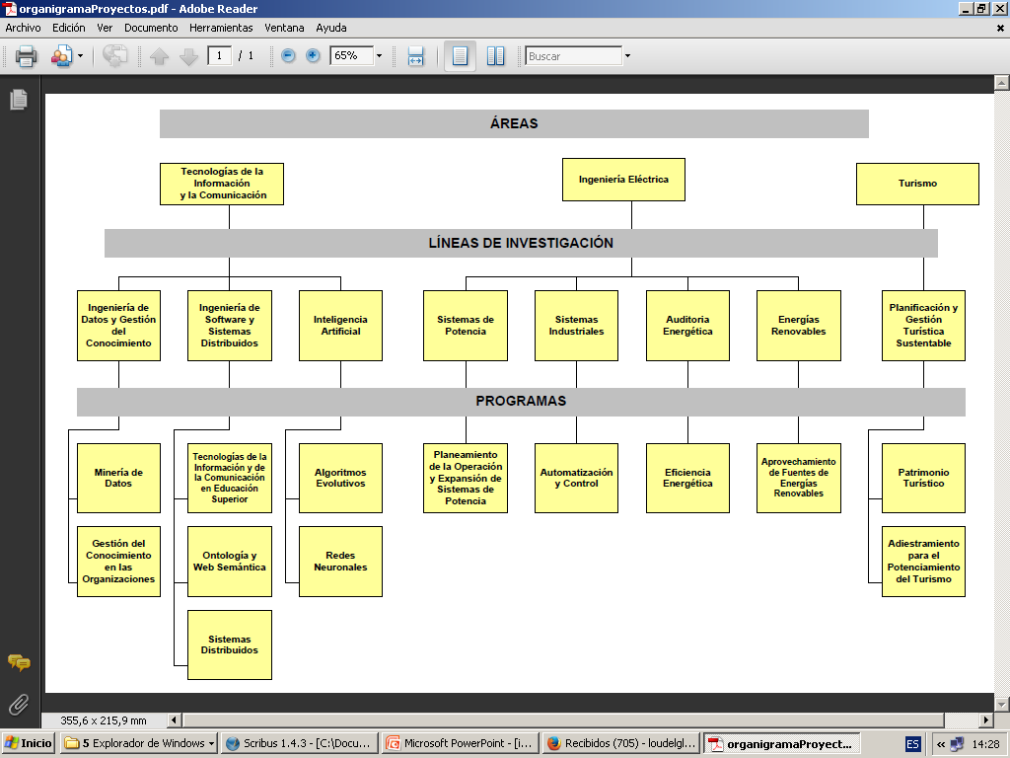
ORGANIGRAMA DE ÁREAS, LÍNEAS Y PROGRAMAS DE INVESTIGACIÓN
82 proyectos desarrollados

Slide 33
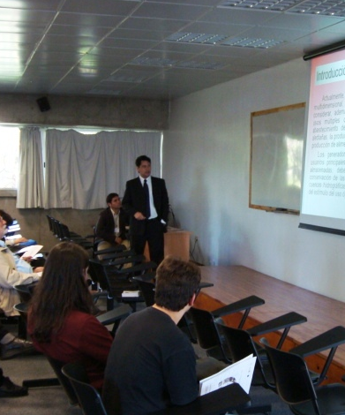
PUBLICACIONES CIENTÍFICAS
283 trabajos publicados en revistas y eventos especializados nacionales e internacionales.
Distribución porcentual de publicaciones científicas anuales

Slide 34
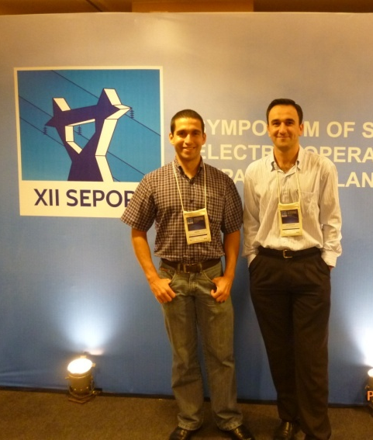
PREMIOS OBTENIDOS
La producción de alumnos y docentes investigadores de la FPUNE, a lo largo del periodo 2004-2013, permite la obtención de importantes premios por trabajos presentados en eventos internacionales.
5 premiaciones dentro de las Jornadas de Jóvenes Investigadores de la AUGM.
5 premiaciones en Olimpiadas de Robótica en el marco del Congreso Latinoamericano de Software Libre.

Slide 35
REVISTA FPUNE SCIENTIFIC
Ocho ediciones impresas publicadas en forma anual, actualmente en proceso de indexación.
Desde el 2010 la revista lleva el nombre de “FPUNE Scientific” con número de publicación seriada ISSN (ISSN: 2222-2286).
A partir de la 5ta. Edición, la revista FPUNE Scientific cuenta con el Registro Nacional del Autor – MIC.

Slide 36
Extensión

Slide 37
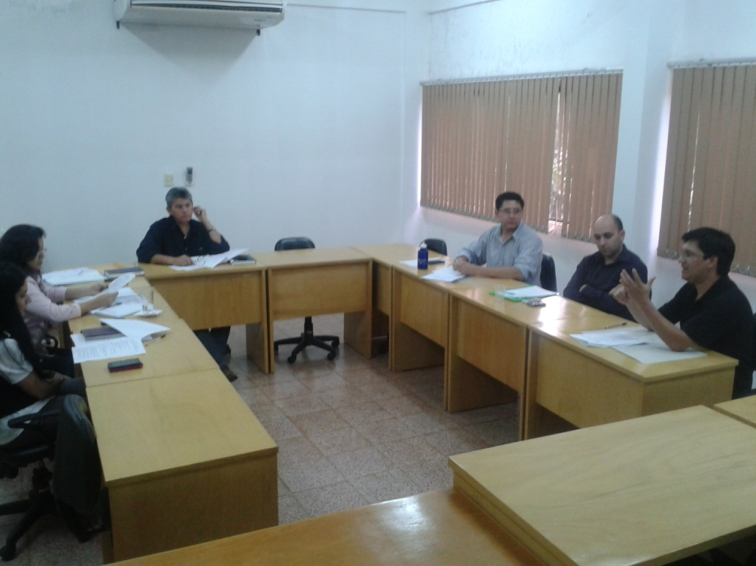
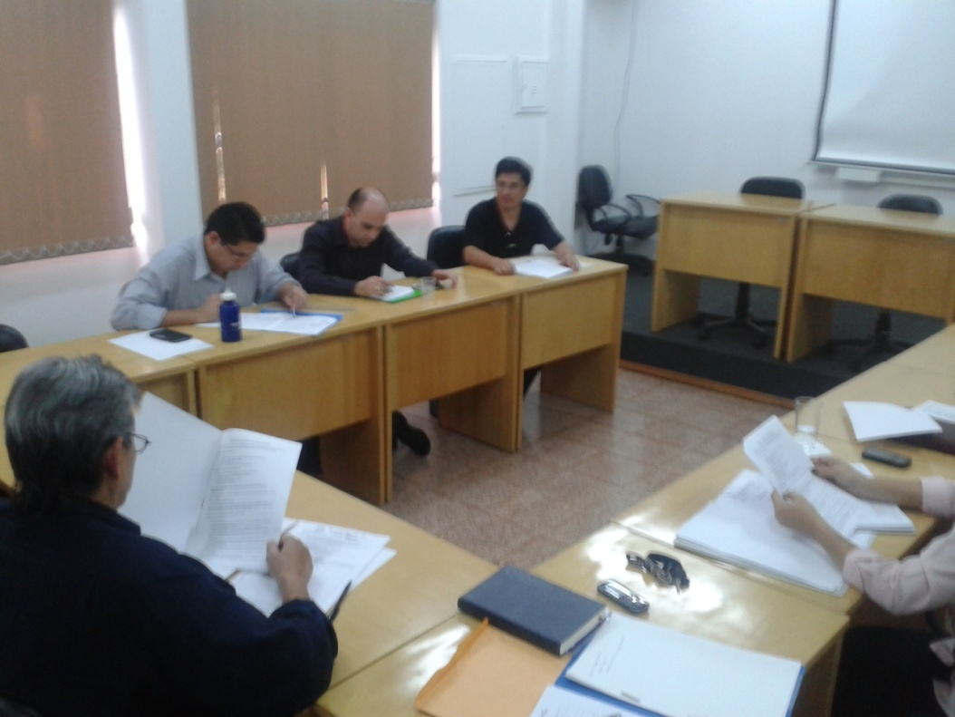
Planificación para Extensión
desde salas de aulas

Slide 38
Fortalecimiento de Vínculos
de la Facultad Politécnica
con empresas privadas

Slide 39
Alianzas Estratégicas

Slide 40
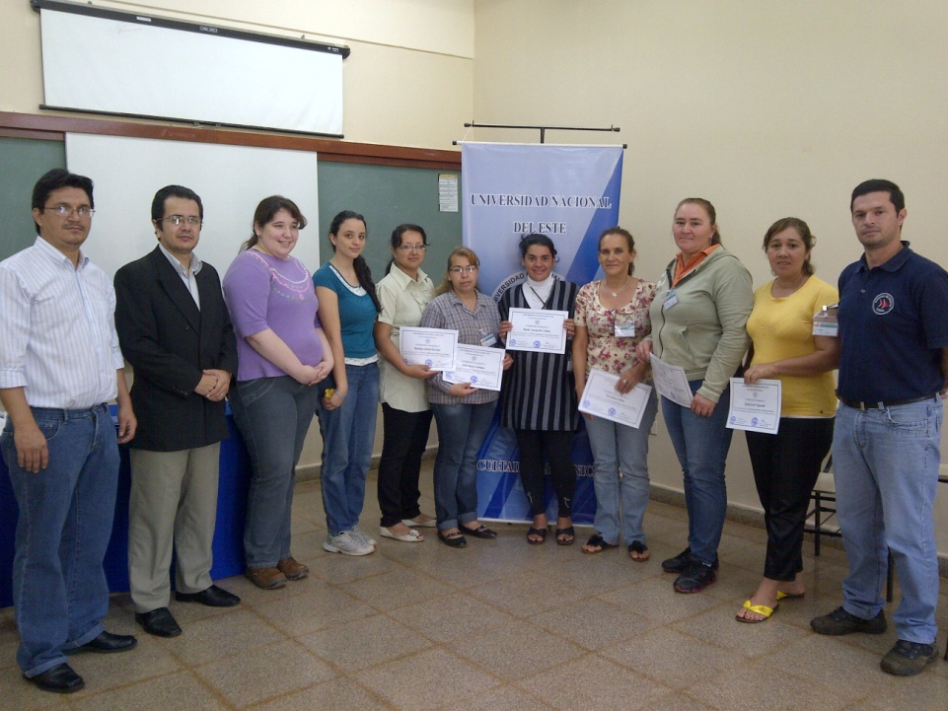
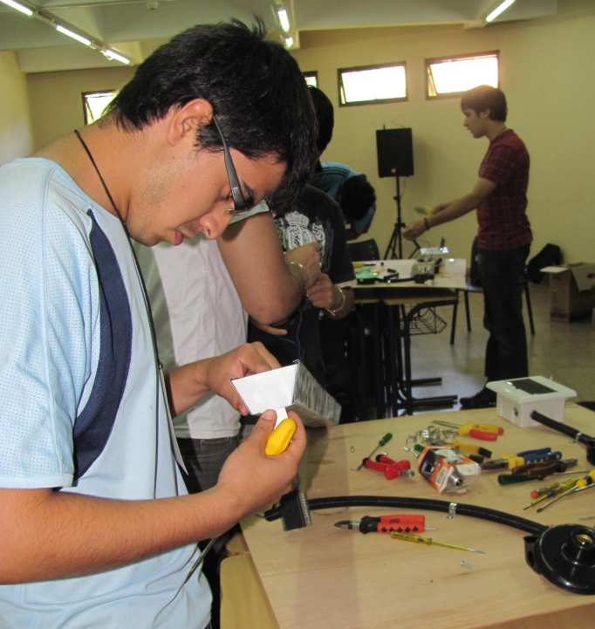
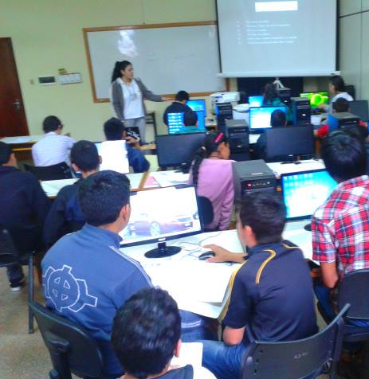
La Facultad Politécnica a lo largo del periodo 2004 - 2013, promueve la transferencia de conocimientos y resultados generados a la sociedad. Para este efecto implementa vías de comunicación del conocimiento y líneas de acción social comprometiendo a todos sus estamentos en la contribución para mejorar la calidad de vida de la sociedad.

Slide 41
CAPACITACIONES

Slide 42
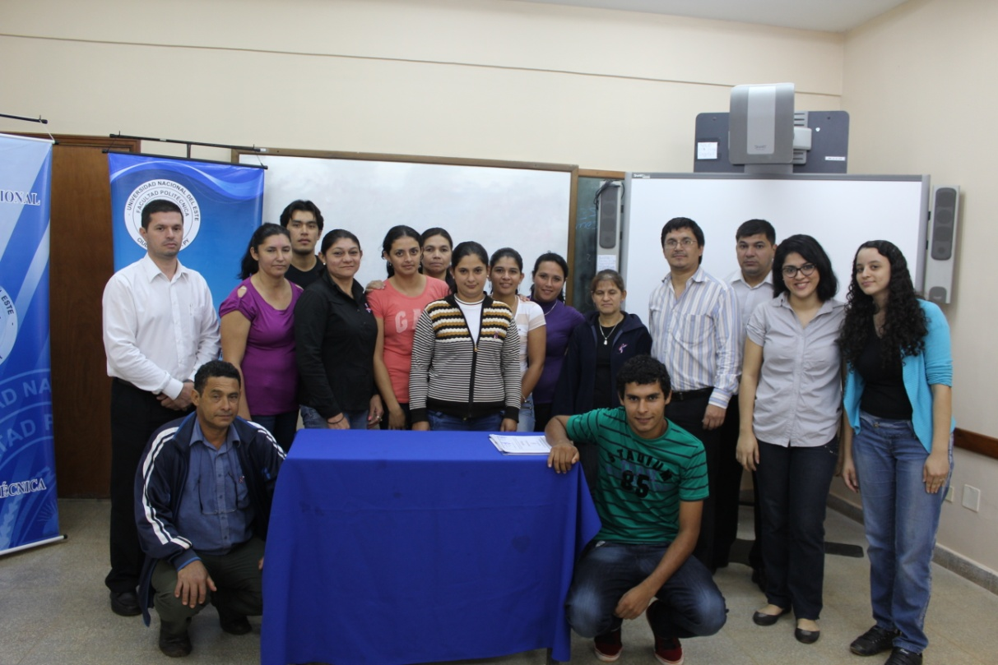
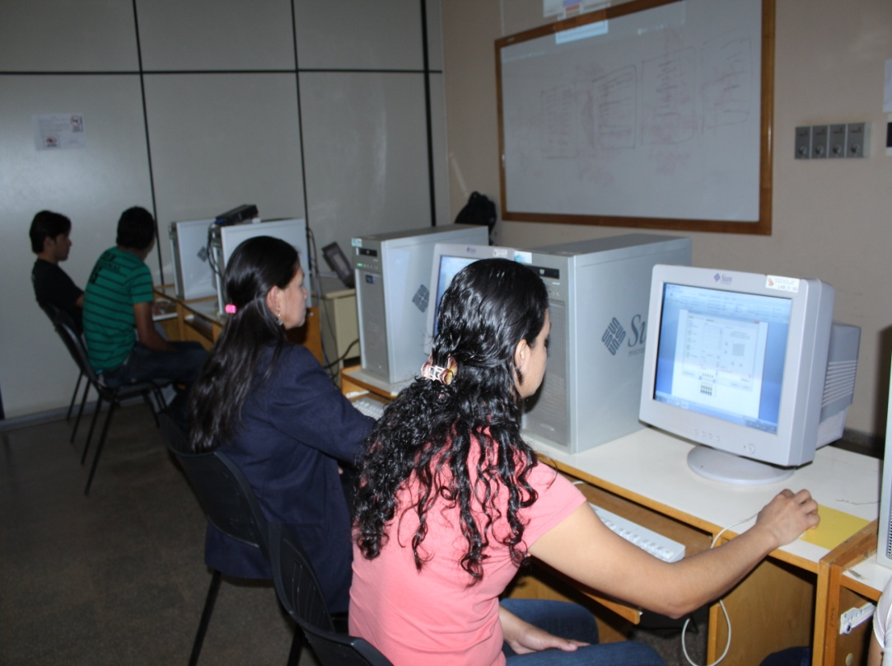
Curso Básico de Informática
para personal de
Servicios Generales

Slide 43
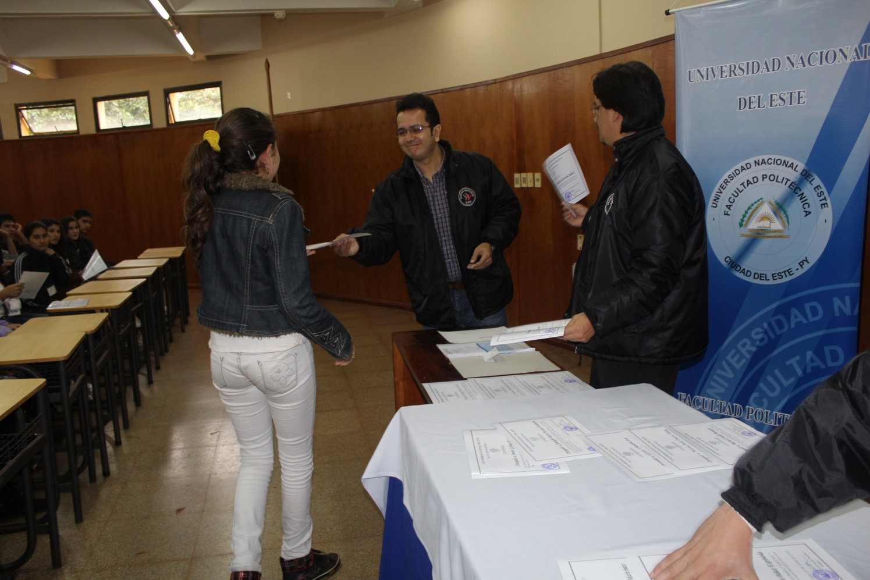
Curso de Capacitación en Informática “Aula Click”
Informática básica dirigido a alumnos del 7mo y 8vo grado de Educación Escolar Básica, utilizando como mecanismos de aprendizaje, técnicas dinámicas con materiales ajustados al entorno.

Slide 44
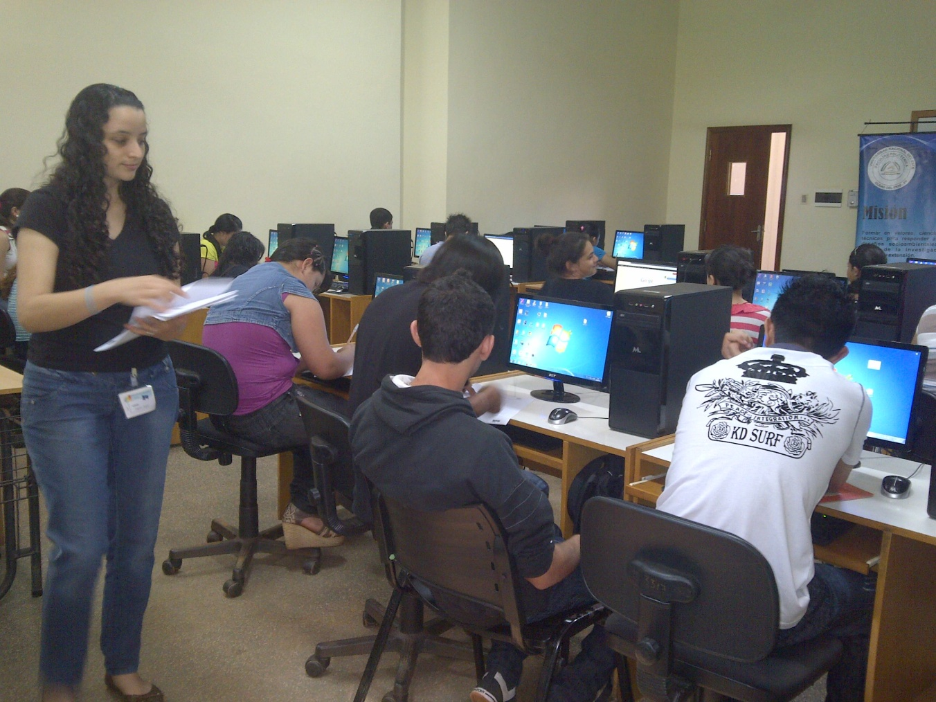
Aula Click – Creación de Página Web
Tiene como objetivo introducir a alumnos del 2do y 3er año de la media en la creación de páginas web de forma práctica, conociendo los fundamentos,
estándares y las prácticas más sencillas para realizar esta tarea.

Slide 45
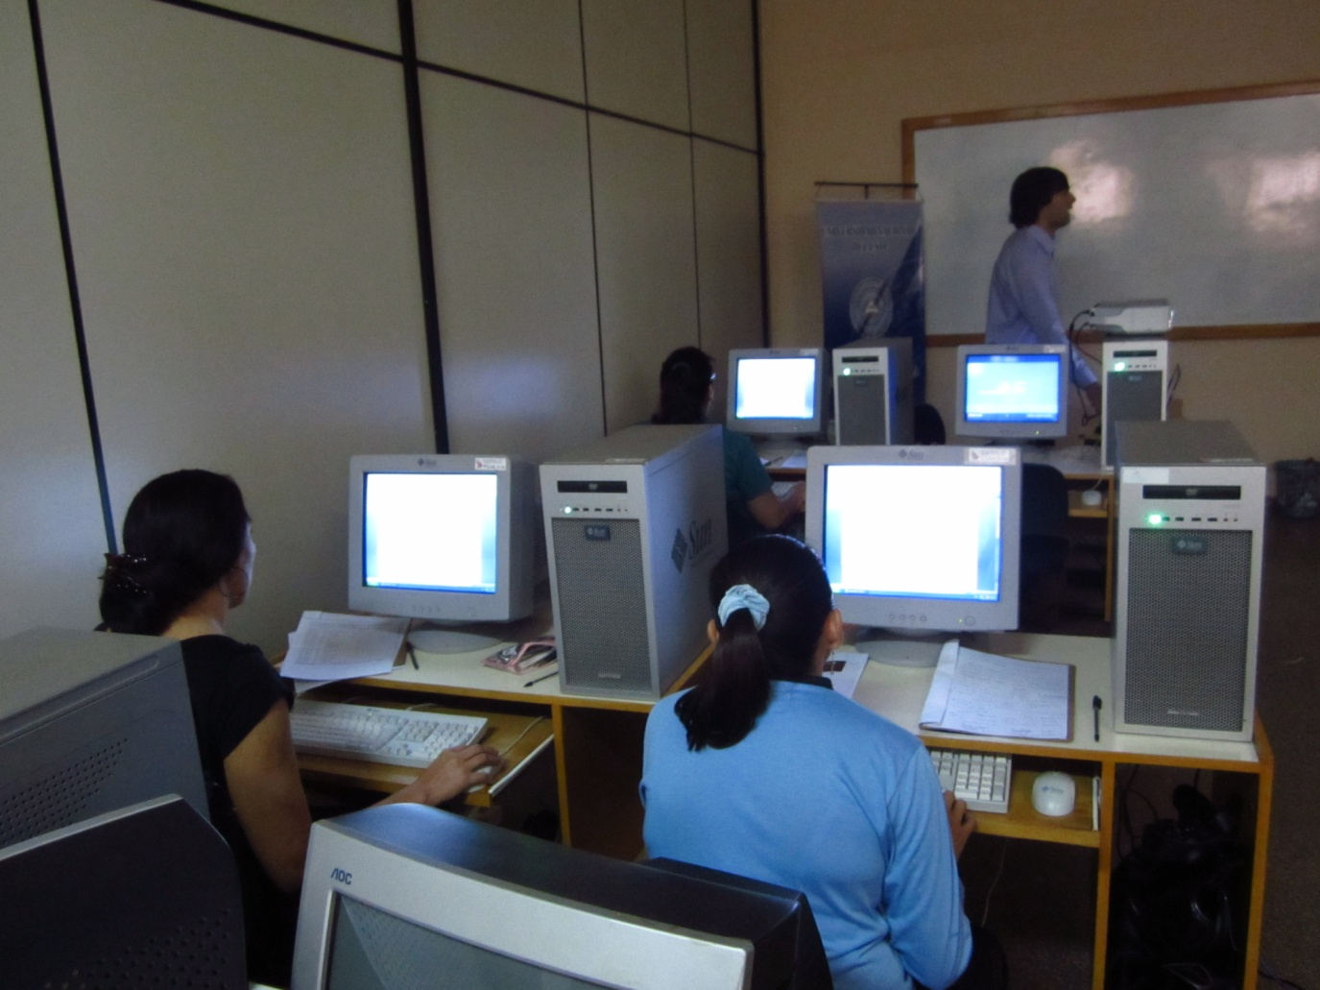
CADOTIC
Capacitación orientada a docentes de colegios públicos de la zona a fin de contribuir a la formación tecnológica de los mismos mediante la informática educativa.

Slide 46
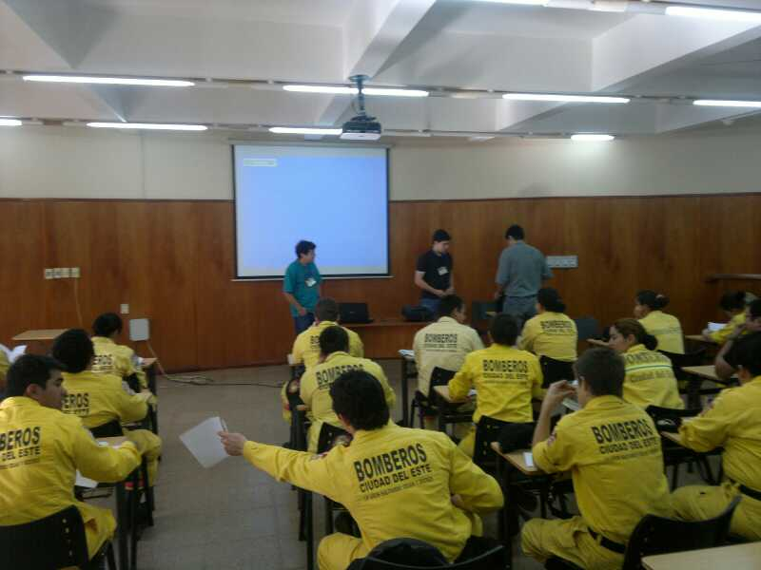
Curso de Electricidad Básica
Capacitación en el manejo adecuado de las conexiones eléctricas domiciliarias.
Este año se trabajará con la Dirección de Extensión de la Facultad de Ciencias de la Salud, quienes inscribirán a padres de familia de la ciudad de Minga Guazú.

Slide 47
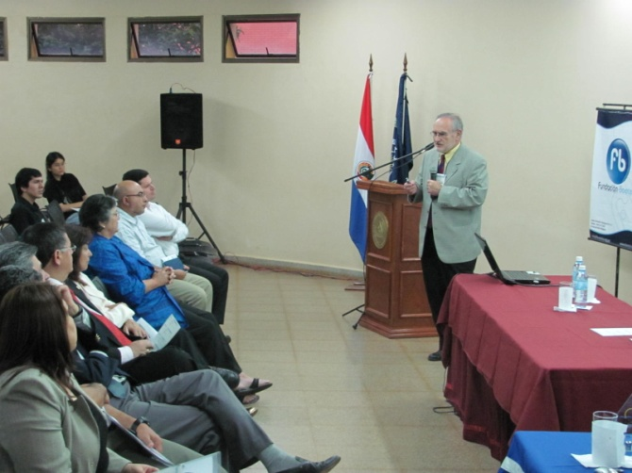
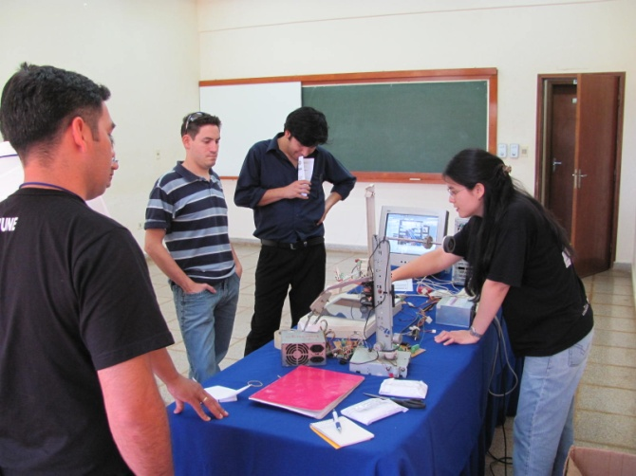
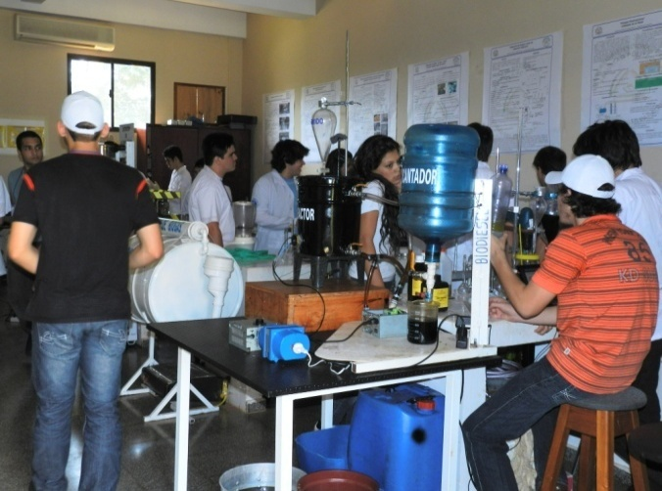
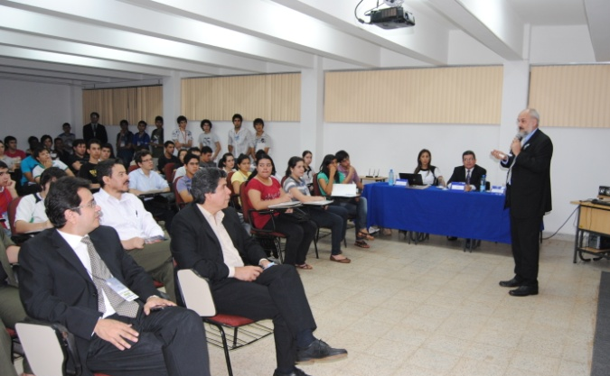
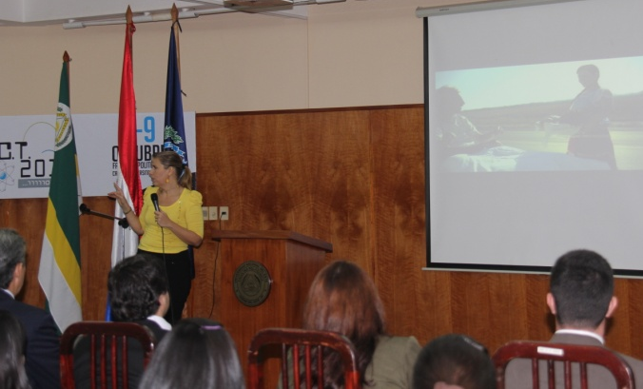
ENCUENTRO CIENTÍFICO TECNOLÓGICO
Nueve ediciones del año 2004 al 2013 del Encuentro Científico Tecnológico

Slide 48
Promoción de carreras
Seminario de Salud y Medio Ambiente (SESAMA)
Competencia y taller de
Robótica Libre
261 jóvenes beneficiados con instrucción práctica de Robótica Libre, 4 ediciones de competencias educativas y 3 talleres

Slide 49
ACCIÓN SOCIAL
Iluminación de la plaza ubicada en el Kilómetro 5 Acaray
Procesamiento de soja

Slide 50
ACCIÓN SOCIAL
Electricidad básica domiciliaria en comunidad indígena Acaraymi
Comunidad Indígena Ava Guaraní Acaraymi

Slide 51
Actividades

Slide 52
HISTÓRICO ACUERDO ENTRE LA FPUNE Y MICROSOFT
La Facultad Politécnica y la empresa multinacional Microsoft suscribieron un convenio de cooperación. El decano de la FPUNE, Ing. MS.c Eustaquio Martínez Jara y el gerente general de la firma en Paraguay, Ing. Juan Manuel Godoy, rubricaron el documento que sirve de alianza entre ambas partes y ofrecerá incalculables beneficios para la institución educativa.

Slide 53
I WORKSHOP SOBRE INVESTIGACIÓN,
DESARROLLO E INNOVACIÓN EN TICS DEL MERCOSUR
Se ha realizado el I Workshop sobre Investigación, Desarrollo e Innovación en TICs del Mercosur, los días 10 y 11 de Junio del 2014, en la Universidad Tecnológica Nacional – Facultad Regional Resistencia –Argentina. Este evento es organizado por la Red de Cooperación Interuniversitarias en Tics del Mercosur (ReCitic), donde por Paraguay la Facultad Politécnica de la UNE, es una de las instituciones fundadoras, así como la Universidad Tecnológica Nacional – Facultad Regional Resistencia –Argentina, la Universidad Gastón Dachary –Argentina y la Universidad Estadual do Oeste do Paraná –Brasil. La comitiva de la FPUNE participante del Worshop, fue liderada por el Decano Ing. MSc. Eustaquio Alcides Martínez Jara.

